Slide 1
Stad en Mens Periode 1
Vervoer
Alles voor een eco-positief leven
Les 5 maandag 9 oktober

Slide 2
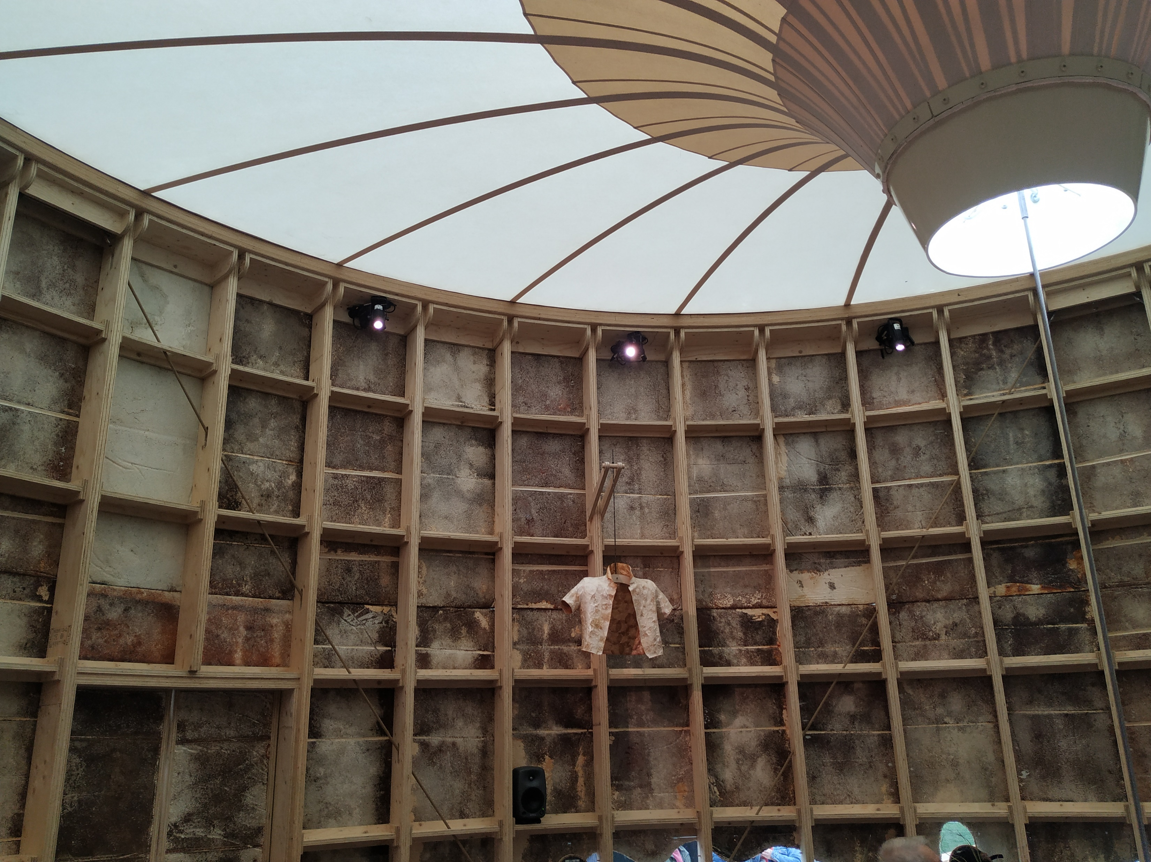
Les vorige week

Slide 3
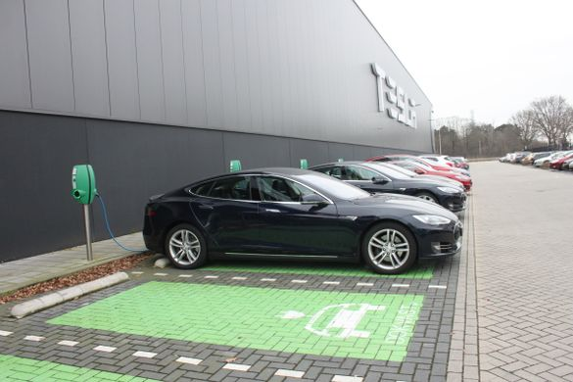
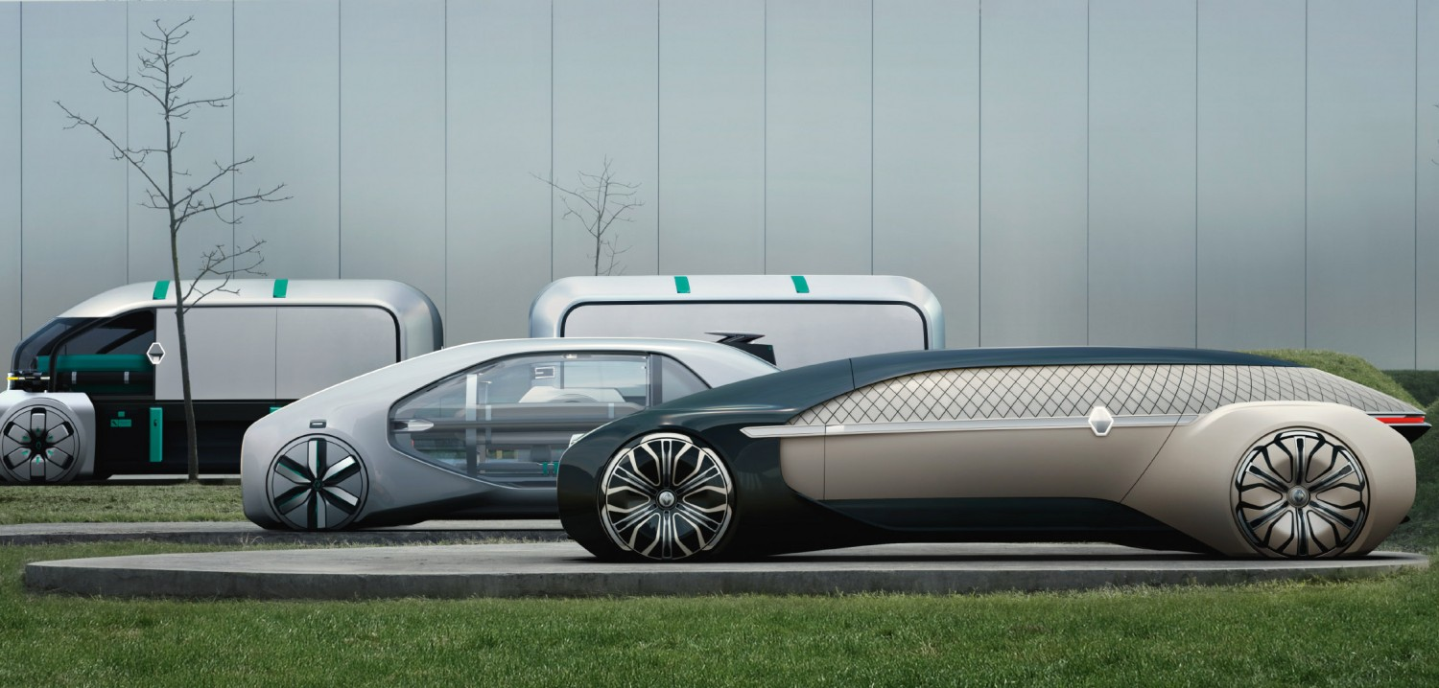
VERVOER
Een korte podcast om de hersens aan het denken te
zetten.

Slide 5
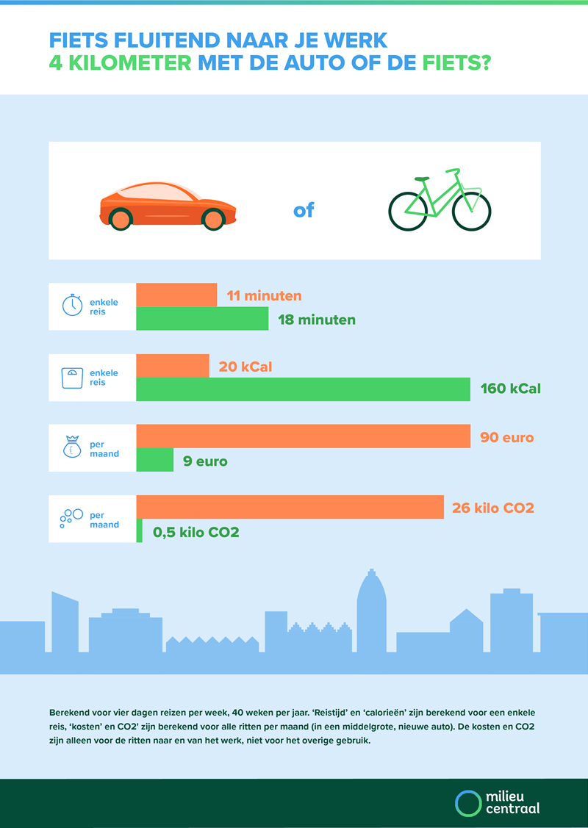

Slide 6
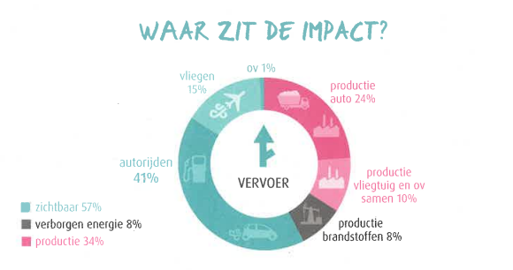
Vervoer

Slide 8
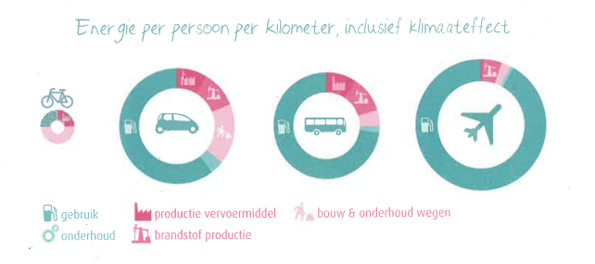

Slide 9
Dit wil zeggen per uur: OV 1,2 bomen, auto 2,6 bomen en vliegen 22 bomen
Bereken nu eens hoeveel bomen jij zou moeten planten om de CO2 te compenseren van jou
vakantie.

Slide 10
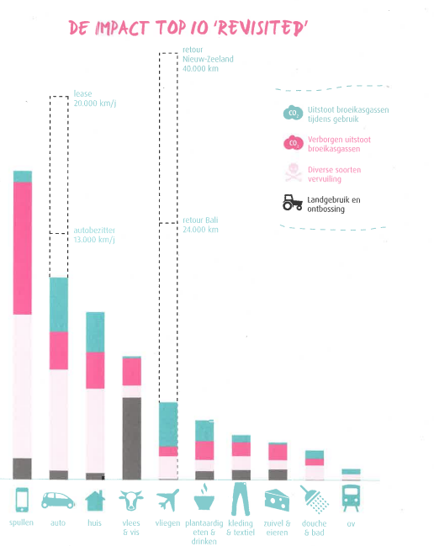
Top 10 Revisited

Slide 11
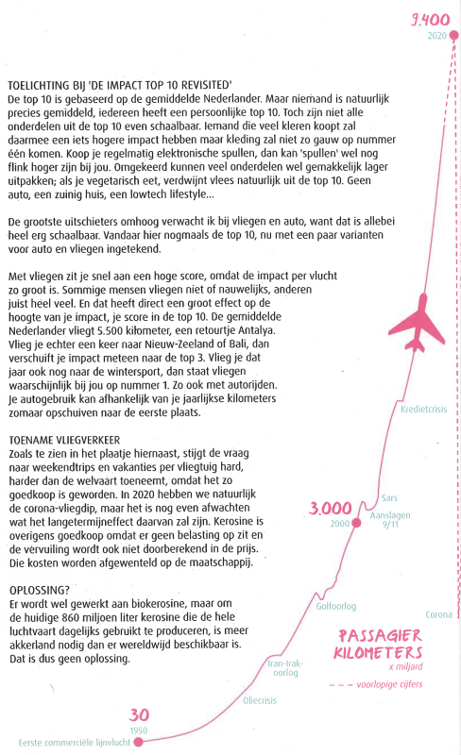
Case Vliegen

Slide 12
Retourtje Bali

Slide 13
Auto: Benzine vs Elektrisch

Slide 14
Auto: Benzine vs Elektrisch
Keten van een auto

Slide 17
Auto: Benzine vs Elektrisch

Slide 18
Auto: Benzine vs Elektrisch

Slide 19
